Slide 1



Slide 2
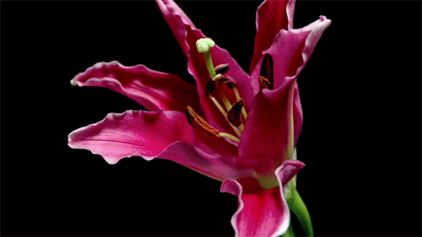
আজকের পাঠে সবাইকে
স্বাগতম
স্বাগতম
প্রিয় শিক্ষার্থীরা,
তোমরা সবাই ভাল আছো?

Slide 3
পরিচিতি
তাপস কুমার হাওলাদার
সিনিয়র সহকারী শিক্ষক,
মাদারতলী মাধ্যমিক বিদ্যালয়,
পাথরঘাটা, বরগুনা।
01716422521
ই-মেইলঃ tapasgmp@gmail.com
পাঠ পরিচিতি
শ্রেণি: নবম
বিষয়: কৃষি শিক্ষা
অধ্যায়: তৃতীয়
দ্বিতীয় পরিচ্ছেদ

Slide 4

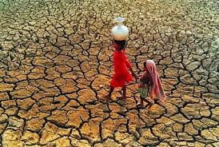
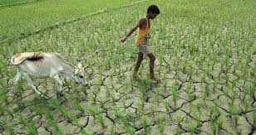
শিক্ষার্থীরা, চল আমরা কতগুলো ছবি দেখি।
ছবিতে তোমরা কি দেখতে পাচ্ছ?

Slide 5
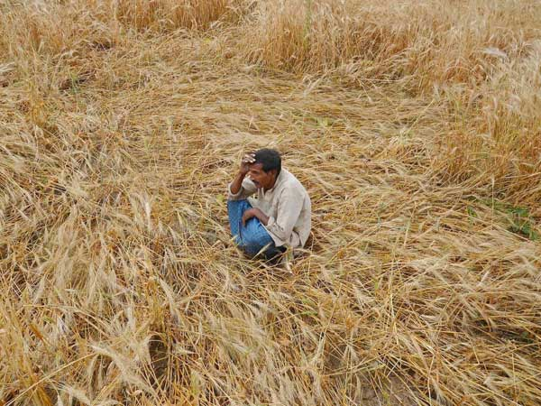
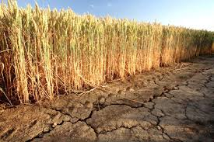
ছবিতে তোমরা কি দেখতে পাচ্ছ?

Slide 6
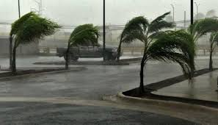
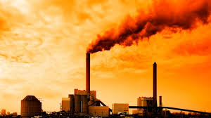
ছবিতে তোমরা কি দেখলে?

Slide 7
আমাদের আজকের পাঠ
জলবায়ুর পরিবর্তন ও কৃষিক্ষেত্রে প্রভাব

Slide 8
এই পাঠ শেষে আমরা-
ক) কৃষি আবহাওয়া ও জলবায়ু সম্পর্কে বলতে পারব ।
খ) ফসলের উপর আবহাওয়া ও জলবায়ু পরিবর্তনের প্রভাব ব্যাখ্যা করতে পারব।
গ) পরিবর্তিত আবহাওয়ায় ফসলের উৎপাদন বিশ্লেষন করতে পারব।

Slide 9
এবার চল, আমরা আবহাওয়া ও জলবায়ুর সংজ্ঞা জেনে নেই।
আবহাওয়াঃ কোন স্হানের বায়ুর তাপ, চাপ, গতি, আদ্রতা, বৃষ্টিপাত প্রভৃতির দৈনিক বা অল্প কয়েক দিনের সমষ্টিগত অবস্হাকে আবহাওয়া বলে।
জলবায়ুঃ কোন স্হান বা অঞ্চলের ২০ হতে ৩০ বছরের দৈনন্দিন আবহাওয়া পর্যালোচনা করলে যে সাধারণ গড় অবস্হা পাওয়া যায় তাকে জলবায়ু বলে।

Slide 10
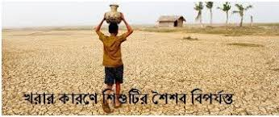
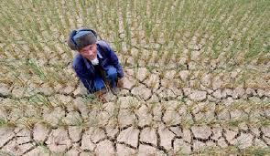
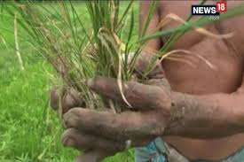
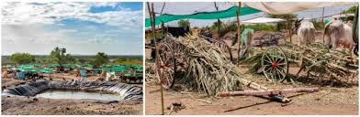
আবহাওয়া ও জলবায়ু পরিবর্তনের প্রভাব

Slide 11
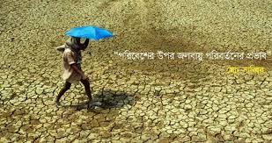
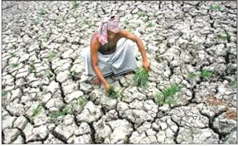
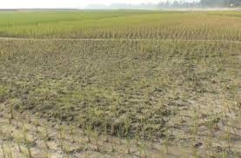
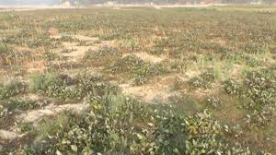
আবহাওয়া ও জলবায়ু পরিবর্তনের প্রভাব

Slide 12
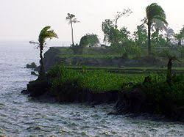
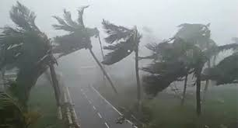
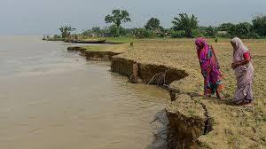
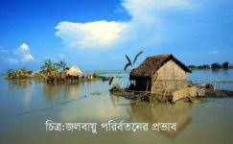
আবহাওয়া ও জলবায়ু পরিবর্তনের প্রভাব

Slide 13
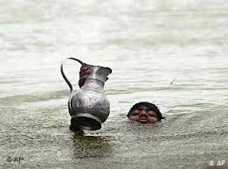
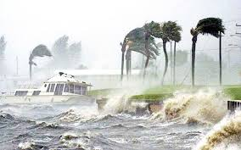
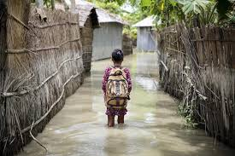
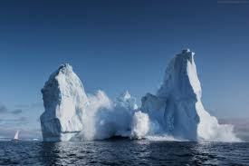
আবহাওয়া ও জলবায়ু পরিবর্তনের প্রভাব

Slide 14
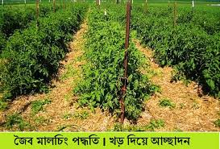
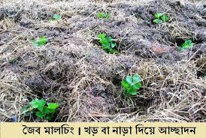
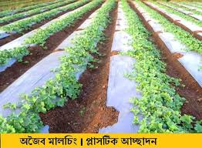
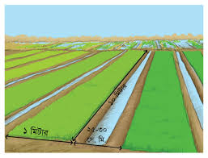
আবহাওয়া ও জলবায়ু পরিবর্তনের প্রভাব মোকাবেলায় করনীয়

Slide 15
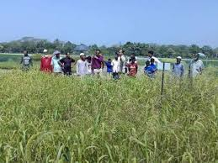
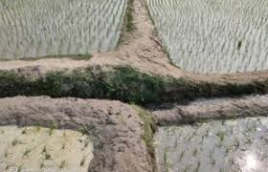
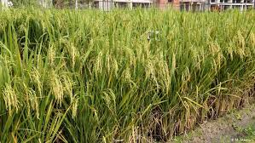
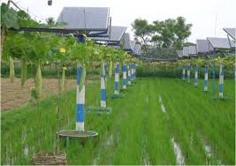
বিকল্প ফসল চাষ
কৃত্রিম জলাধার নির্মাণ
খরা, বন্যা ও লবনাক্ততা সহিষ্ণূ ফসলের চাষ
সেচের ব্যবস্থাকরন
আবহাওয়া ও জলবায়ু পরিবর্তনের প্রভাব মোকাবেলায় করনীয়

Slide 16
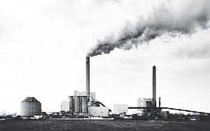
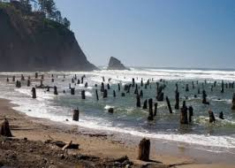
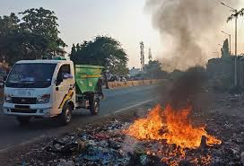
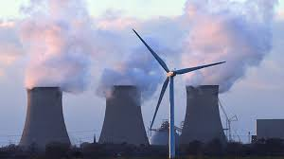
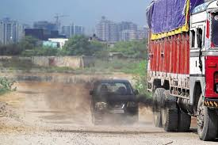
আবহাওয়া ও জলবায়ু পরিবর্তনের কারন

Slide 17
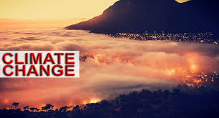
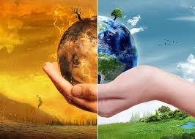
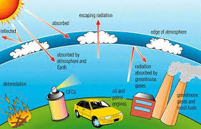
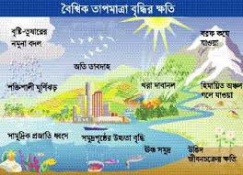
আবহাওয়া ও জলবায়ু পরিবর্তনের ফলাফল

Slide 18

এবার, তোমরা সবাই খাতা কলম নিয়ে তৈরী হও ।
আবহাওয়া ও জলবায়ু পরিবর্তনের ৩টি কারন এবং ফসলের উপর আবহাওয়া ও জলবায়ু পরিবর্তনের প্রভাব মোকাবেলায় ৩টি করণীয় লিখ।

Slide 19
এবার তোমরা নিন্মের প্রশ্ন গুলোর উত্তর দেওয়ার চেষ্টা কর:
ফসলের উপর আবহাওয়া ও জলবায়ু পরিবর্তনের প্রভাব লিখ ।
ফসলের উপর আবহাওয়া ও জলবায়ু পরিবর্তনের ফলাফল লিখ।
পরিবর্তিত আবহাওয়ায় ফসলের উৎপাদনে আমাদের কি করণীয় লিখ।

Slide 20
সঠিক উত্তর জানতে প্রশ্নে ক্লিক করি।
কোনটি খরা সহিষ্ণু ফসল ?
ক) তাল
খ) নারিকেল
গ) কমলা
ঘ) তরমুজ
∙
গমের কোন জাতটি প্রদীপ নামে পরিচিত ?
ক) বারি গম ২০
খ) বারি গম ২২
গ) বারি গম ২৪
ঘ) বারি গম ২৬
∙

Slide 21

বাড়ীর কাজ
তোমার মতে,বাংলাদেশের কৃষির উপর আবহাওয়া ও জলবায়ু পরিবর্তনের প্রভাব কি ?
শৈত্য সহিষ্ণু, খরা সহিষ্ণু, লবনাক্ততা সহিষ্ণু এবং বন্যা সহিষ্ণু ২ টি করে ফসলের নাম লিখে আনবে।

Slide 22

সবাইকে ধন্যবাদ
সবাইকে ধন্যবাদ
সবাইকে ধন্যবাদ

Slide 23
তোমরা অবশ্যই সরকার প্রদত্ত নির্দেশনা মেনে চলবে। সাবান পানি দিয়ে বার বার হাত ধৌত করবে এবং বাহিরে বের হলে অবশ্যই মাস্ক ব্যবহার করবে।

